Slide 2
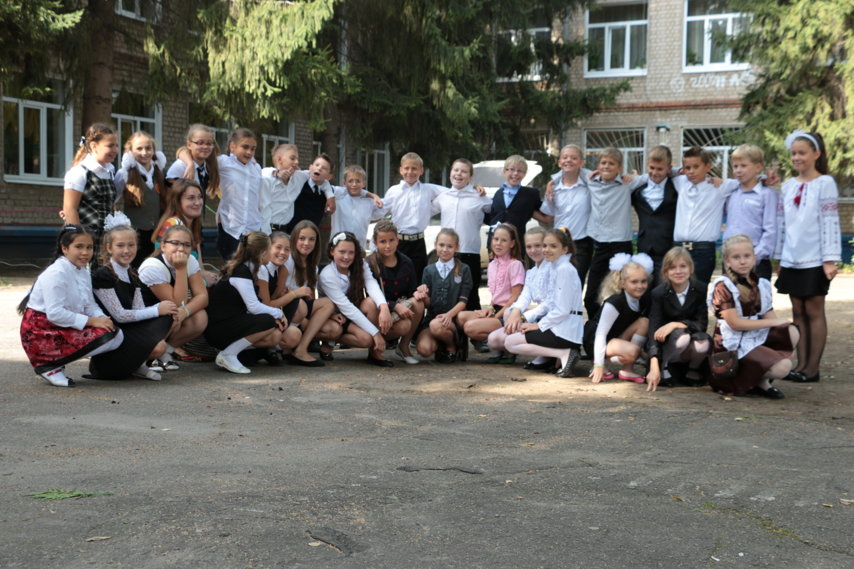

Slide 3
Патріоти́зм
Патріоти́зм — це любов та відданість Батьківщині, прагнення своїми діями служити її інтересам. Слово прийшло з грецької πατρίς, що означає земля батька, предка.

Slide 6
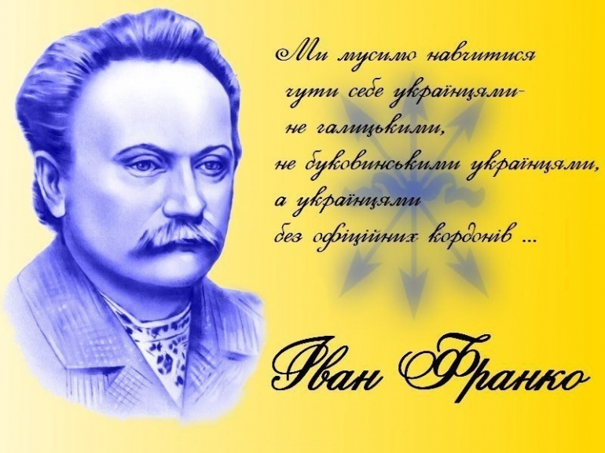

Slide 8
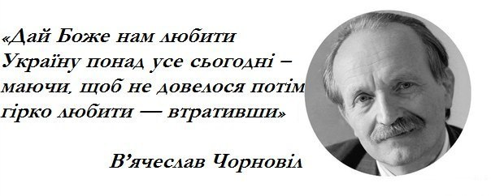
Патріоти́зм

Slide 11
Патріотизм
Патріотизм передбачає гордість за матеріальні і духовні досягнення свого народу, своєї Батьківщини, бажання збереження її характерних особливостей, її культурного надбання та захист інтересів своєї громади, народу в цілому.

Slide 14
ПАТРІОТИЗМ
Історичне джерело патріотизму — це формування прив'язаності до віри в Бога, в традиціях своїх предків, землі свого народження, рідної мови, народних традицій та культури.

Slide 18
ПАТРІОТИ́ЗМ
Це одне з найглибших почуттів, яке закріплювалося століттями та тисячоліттями розвитку відокремлених етносів.

